Slide 1

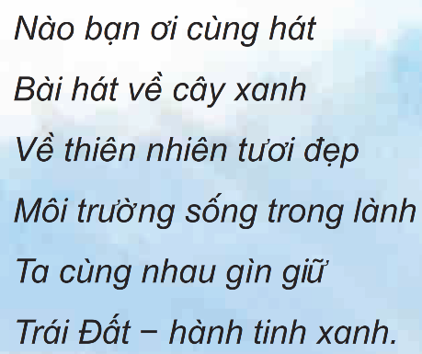

Cùng đọc Rap theo lời thơ

Slide 2



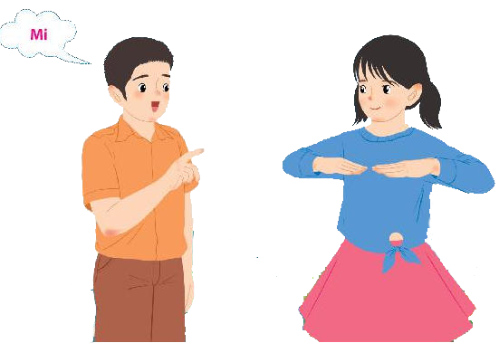
TIẾT 19
LÝ THUYẾT ÂM NHẠC: DẤU LẶNG
BÀI SỐ 3

Slide 3


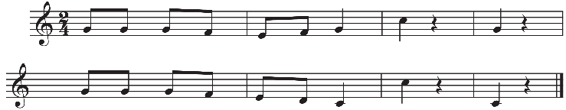
Các em nhận thấy giai điệu vừa nghe các âm thanh phát ra như thế nào? Em hãy chỉ ra chỗ nào ngưng nghỉ.

Slide 4

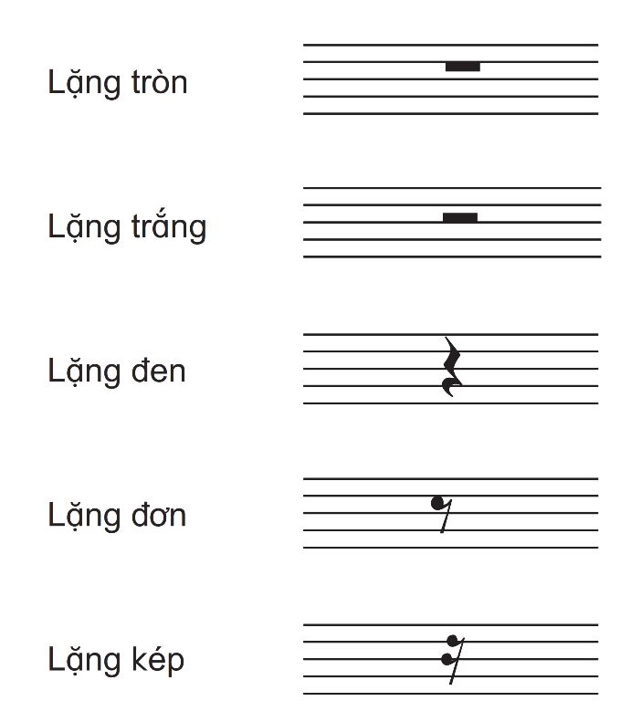
+ Trong âm nhạc sự ngưng nghỉ không vang lên của âm thanh được thể hiện bằng các dấu lặng.
+ Độ dài ngưng nghỉ của mỗi dấu lặng bằng độ gân dài một hình nốt cùng tên

Slide 5
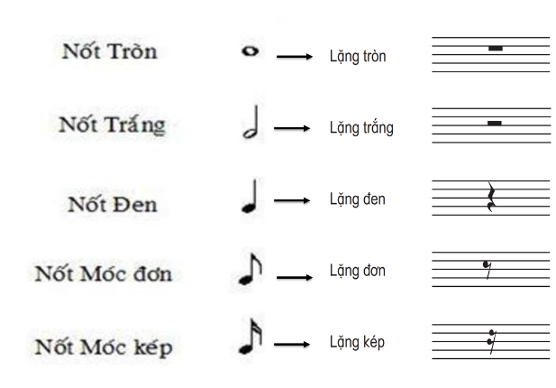
Gọi tên các hình nốt đã được học ở tiết trước, có cùng tên gọi với các dấu lặng .

Slide 6

Sự giống và khác nhau giữa dấu lặng và hình nốt cùng tên.
Trao đổi về sự giống và khác nhau giữa dấu lặng và hình nốt cùng tên.
Có số phách nghỉ và ngân bằng nhau, dấu lặng thì ngưng nghỉ, hình nốt thì âm thanh ngân dài
Độ dài của dấu lặng đen và hình nốt đen có bằng nhau không ? Dấu lặng đen có vang lên âm thanh không ?
Có bằng nhau, dấu lặng đen không vang lên âm thanh

Slide 7
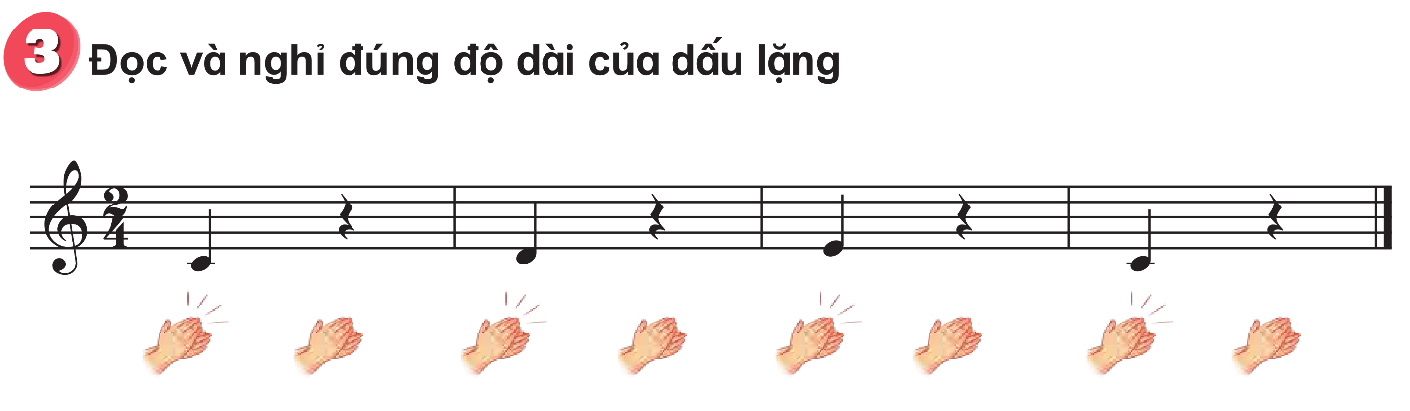

Slide 8

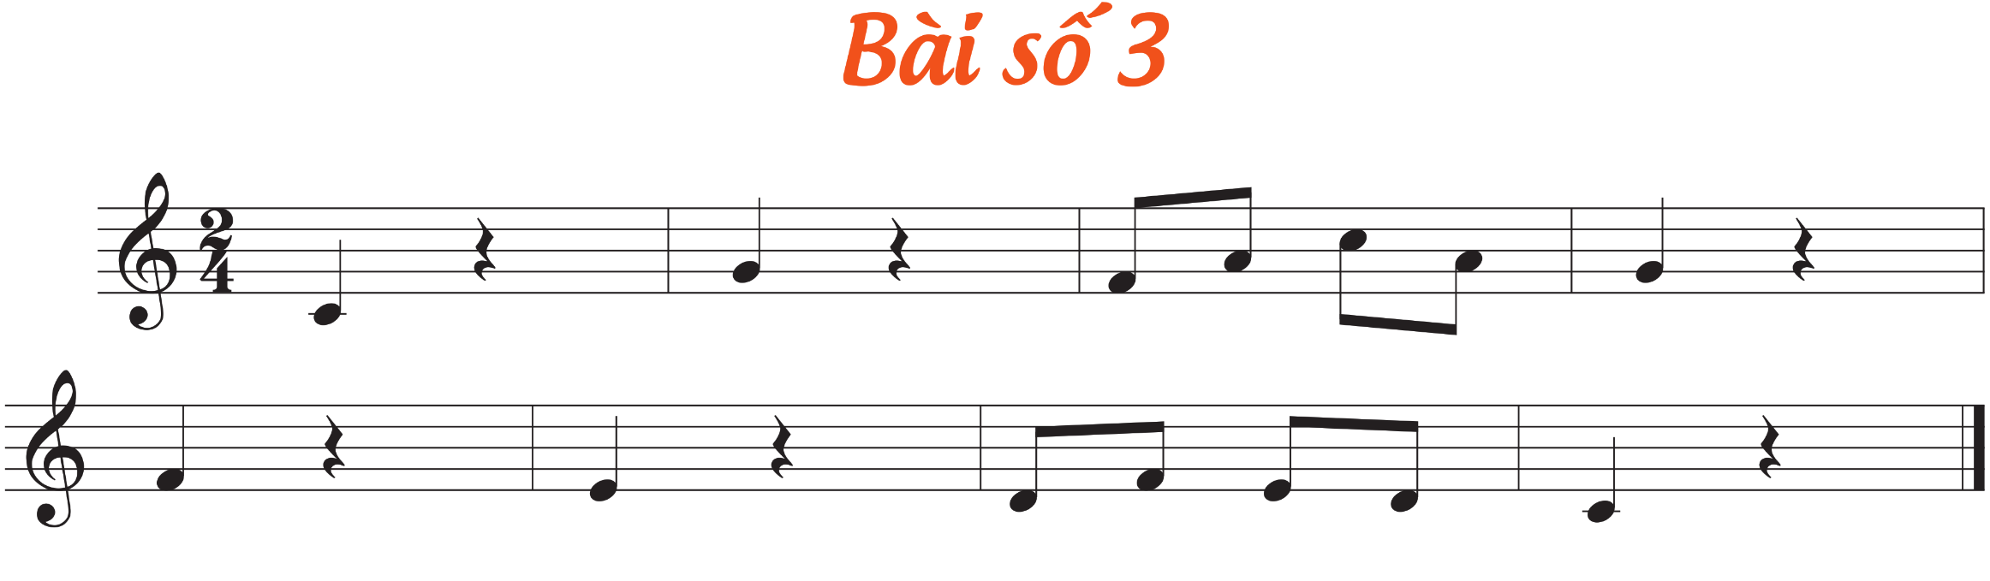

Slide 9
Đọc gam Đô trưởng

Slide 11


Slide 12



Chúc quý thầy cô mạnh khỏe
Các em học sinh chăm ngoan học giỏi

